Slide 1
高速自组网
硬件开发部

Slide 2
主要内容
分阶段
硬件构成
软件框架（bpsk/qpsk实现的OFDM，以及虚拟网卡Tap）
测试场景
ping测试通信延迟
目前存在的问题

Slide 3
阶段实施
第一阶段 利用PC+射频设备+虚拟网卡组建自组网
第二阶段 对PC组建的自组网进行带宽距离等测试
第三阶段 利用buildroot将gnuradio,python,boost等相关代码库移植到开发板
第四阶段 对开发板上组建的自组网进行带宽距离等测试

Slide 4
硬件构成
ADALM-PLUTO 开发板N块。
电脑N台
Usb线N条

Slide 5
软件框架
单个设备软件框架
多个设备软件框架
TAP外部交互图
GNURadio外部交互图

Slide 6
软件框架（单个设备）

Slide 7
软件框架（多个设备）

Slide 8
TAP外部交互图

Slide 9
GNURadio外部交互图

Slide 10
测试场景
多台设备连接多台电脑进行ping测试

Slide 11
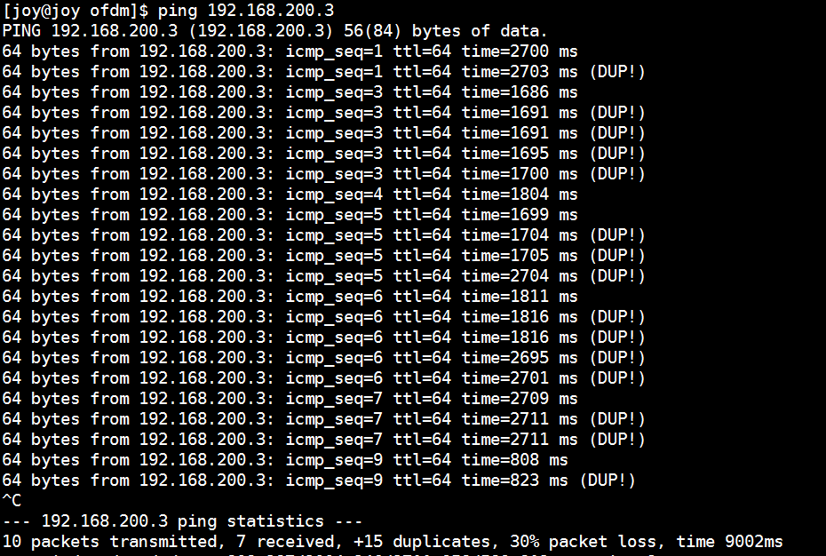
实验结果（一）

Slide 12
目标
您大致能够理解：
软件框架组成。
开发所需要的技能。
目前的缺陷。
将来需要进行的工作。
下一步的重点工作
你理解了吗？

Slide 13
谢谢！

